Slide 1
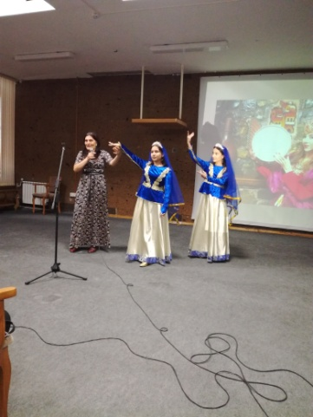
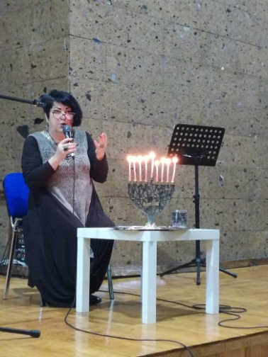
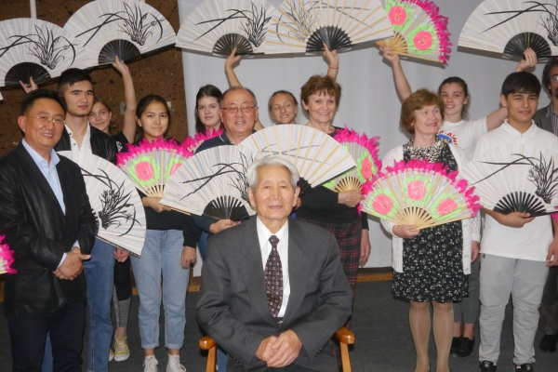
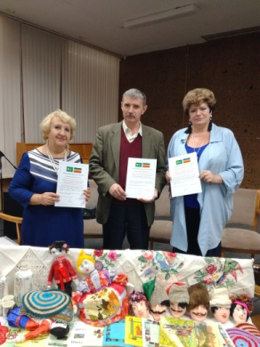
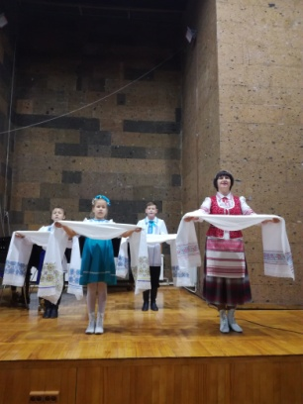
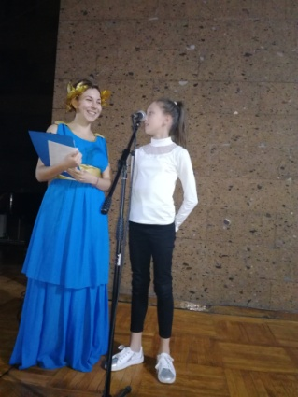
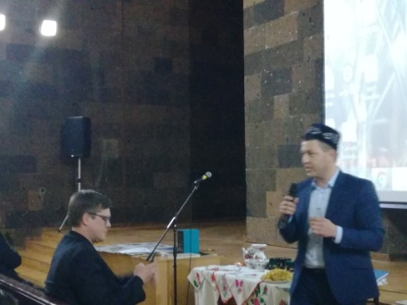
Содержание проекта
https://vk.com/project150kulturdona
http://150kulturdona.sfedu.ru
https://www.youtube.com/channel/UCEriRj4M5p78mfLMQASUusA
е-mail: Project150kulturdona@gmail.com

Slide 2
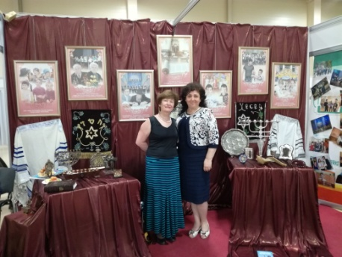
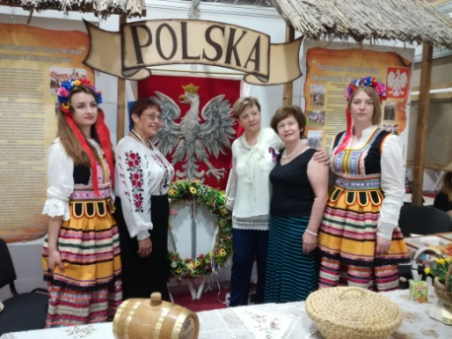
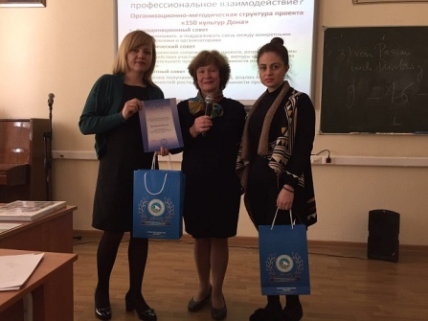
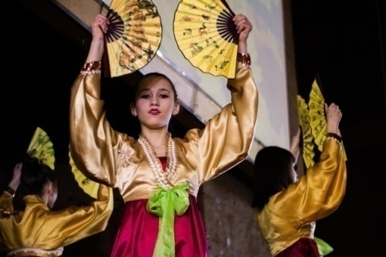
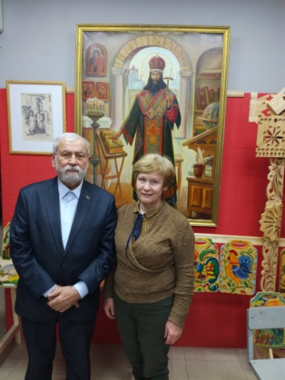
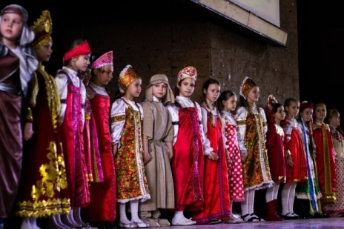
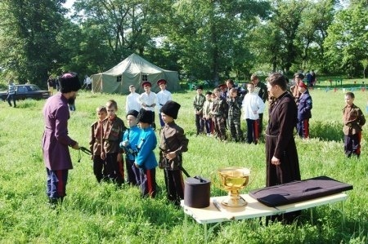
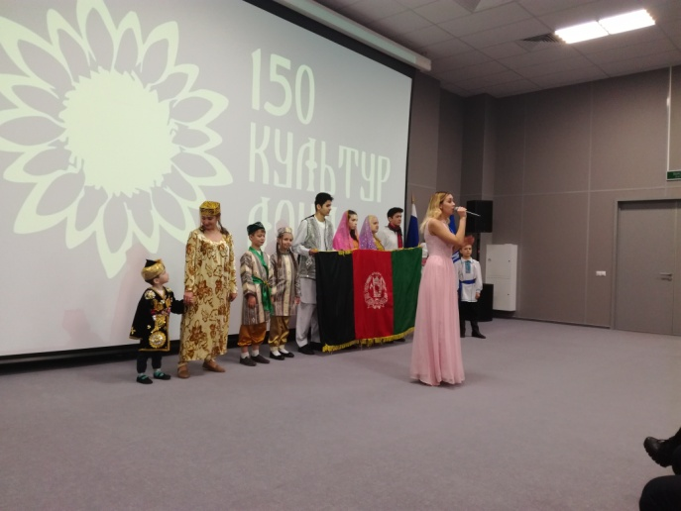
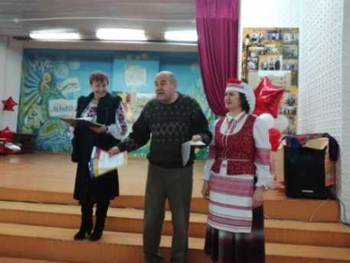
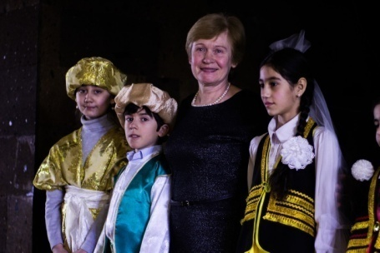
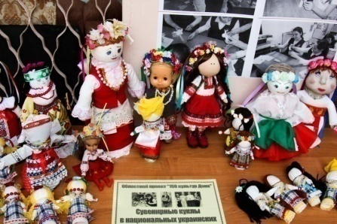
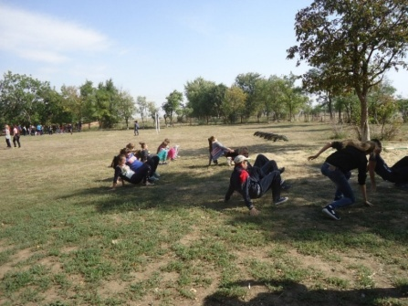
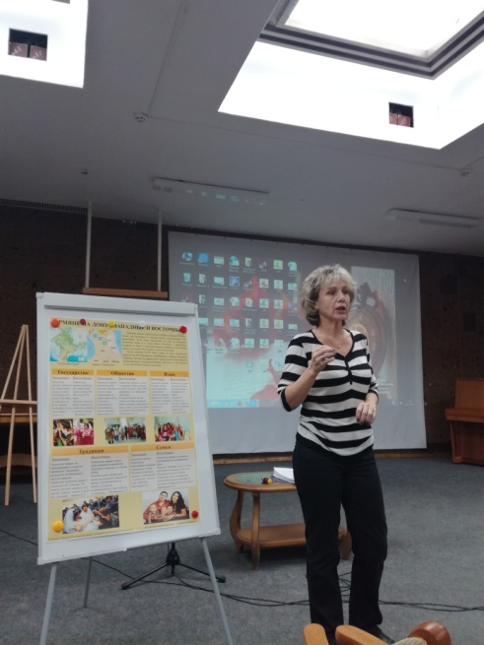
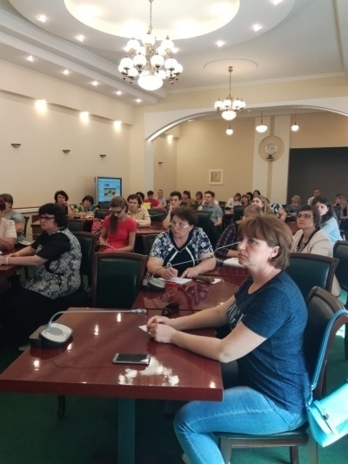
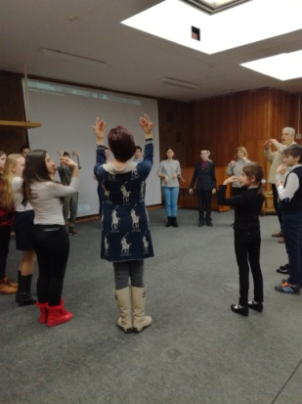
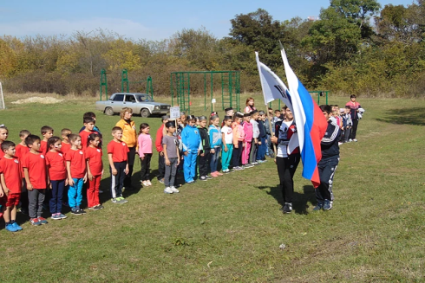
формула проекта:
ЗНАЮ
+
ПОНИМАЮ
+
ПРИНИМАЮ
+
УВАЖАЮ
=
ДРУЖУ
Логотип

Slide 3
Конкурсные программы проекта
Этноэкологический марафон «Экологический след Этноса.
Национальные традиции природопользования
на Дону»
Интерактивные уроки
«Недели национальных культур Дона»
Областной конкурс
научно-исследовательских работ учащихся
"Культурные коды этноса".
Театральный фестиваль школьных театров и детских театральных студий «Золотые зерна»
Этнографический диктант
Творческий конкурс «Прикладных дел Мастер»
Литературный конкурс
«Новые сказки Тихого Дона»
Чемпионат Ростовской области по национальным забавам и этноспортивным играм
«Игры нашего двора»
Конкурс на лучшее информационное сопровождение и продвижение гражданского этнокультурного образовательного проекта "150 культур Дона«
в СМИ
Национально-патриотический краеведческий конкурс «Парад национальных героев»

Slide 4
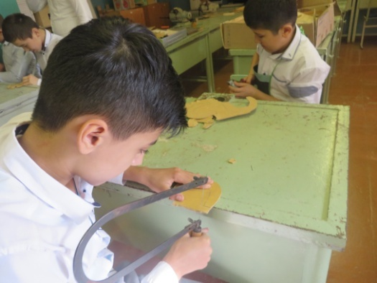
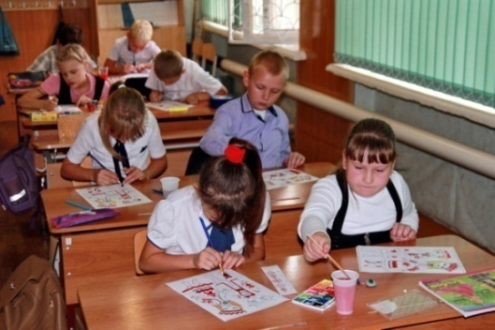
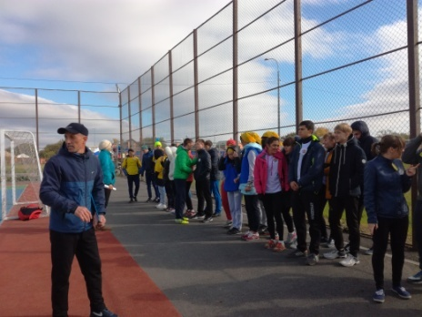
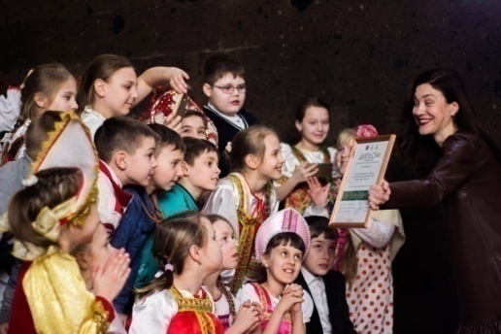
Участники проекта - 25 национальных культурных групп
этап достижений (творческих, спортивных, научных)
Национальная культурная группа
(10 образовательных организаций, изучающих одну национальную культуру) этап сохранения национального культурного наследия
Проектная группа Образовательной организации (6-8 педагогов)
Руководитель проектной группы образовательной организации
Этап первого знакомства и первых побед (школьный)
Руководитель модуля прикладного творчества
Руководитель спортивного модуля
Руководитель театрального модуля
Руководитель краеведческого модуля
Руководитель национально-партиотического модуля
Руководитель медиацентра

Slide 5
Место проектной деятельности в рамках образовательной организации
1) при освоении основных общеобразовательным программ в рамках классно-урочной деятельности на уроках:
Обществознания Истории Географии
Литературы Русского языка
МХК Музыки ИЗО, Технологии, Физкультуры
2) В процессе внеурочной деятельности (фестивали, конкурсы, спортивные состязания, краеведческая, научно-исследовательская работа)
3) При освоении программ дополнительного образования

Slide 6
Ожидаемый Результат: обеспечение качественного обучения проектной деятельности и получение качественных результатов этнокультурного образования
обучение работе в команде (проектной группе);
гражданское образование обучающихся (сохранение культурного наследия – обязанность каждого гражданина );
профессиональная ориентация;
приобретение личного опыта в социально-культурных коммуникациях и т.д.

Slide 7
О документах и формах представления конкурсных работ, проводимых в рамках проекта «150 культур Дона»
Документы от организатора конкурса: Положение о конкурсе, в котором отражены условия участия, критерии оценки конкурсных работ членами Жюри;
Протоколы заседания Жюри.
Документы от участника конкурса:
Работа автора
Аннотация к работе;
Фото- и видеоматериалы;
Презентация работы в формате .ррх;
Согласие на обработку персональных данных;
.
Формы представления конкурсных работ:
1. Конкурс интерактивных уроков «Атлас национальных культур Дона»
Формы: Интерактивный видеоурок; презентация материалов в формате .ррх, паспорт урока.
2. Этноэкологический марафон «Экологический след этноса. Национальные традиции природопользования на Дону» (форма участия: художественная, научно-исследовательская, инженерно-проектная разработка);
3. Конкурс «Неделя национальной культуры на Дону» (формы взаимодействия с НКА: создание списка литературных источников и памятников национальной культуры:«Собери свой каталог», творческие мастер-классы, экскурсионные маршруты, состязания и т.д.);
4.Конкурс школьных медиацентров: гипер-ссылки на публикации в интернет-версиях СМИ, фото статей в печатных СМИ, ссылки на сайты образовательных организаций или скрин-шоты страниц

Slide 8
Лучшая профилактика конфликтов на национальной почве – интерактивная деятельность учащихся на уроке Примерные темы интерактивных уроков:
Интерактивные уроки
Национальная культура в лицах
1. Начальная школа (1-4 класс) – Детские национальные писатели, поэты, музыканты, художники; спортсмены, национальные сказки, мультфильмы, музыкальные произведения национальных авторов.
2. Основная ступень (5-8 класс) – Национальные деятели науки, культуры, образования, национальные герои, семейные ценности и др.
3. Средняя ступень (9-11 кл.) - Государственные деятели, участники освободительных войн, спортсмены, ученые, деятели культуры, литераторы, музыканты, художники, ритуалы инициации входа во взрослую жизнь, традиции подготовки к созданию семьи, рождения ребенка и т.д.
Национальные традиции семейного уклада
Значение имен и фамилий
Дом - как национальный культурный код.
Традиции национального природопользования (пословицы, поговорки, народные приметы, традиционные приемы земледелия, лесоразведения и водопользования; традиционные сельхозкультуры и особенности питания)
Национальная одежда (праздничная и повседневная)
Традиции семейных отношений

Slide 9
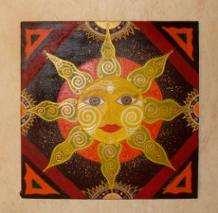
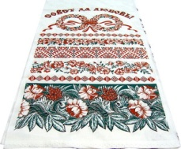
«Недели национальных культур Дона»
Рекомендуемый план недели:
Вторник-пятница - Выставка национальной литературы в ДГПБ. Конкурс – «Собери свой каталог» (формируется учащимися и педагогами образовательной организации с помощью сотрудников ДГПБ)
Понедельник-воскресенье - публикация материалов о традициях национальной культуры и представителях данной национальности на Дону в СМИ, социальных сетях, стенгазеты в классе и т.д.
Среда-четверг - Областной интерактивный урок в Донской государственной публичной библиотеке. (Мастер-классы от национальной культурной автономии: элементы народных танцев, песни, муз. инструменты, живопись, театр и др.
Пятница - Разрабатываем национальный экскурсионный маршрут по Ростову-на-Дону и его окрестностям (для школ г. Ростова-на-Дону и гостей) или виртуальный туристско-экскурсионный маршрут по культурно-историческим местам этноса «Национальная культура в лицах и памятниках».
Суббота-воскресенье - в гостях у культурной автономии.

Slide 10
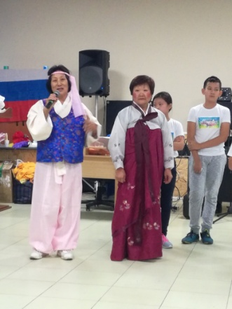
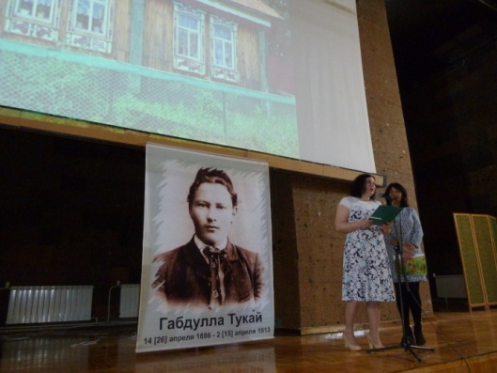
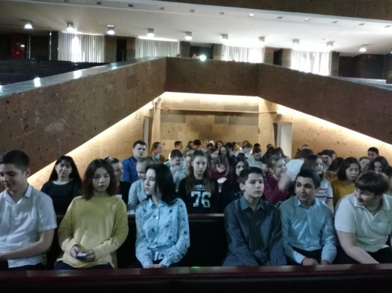
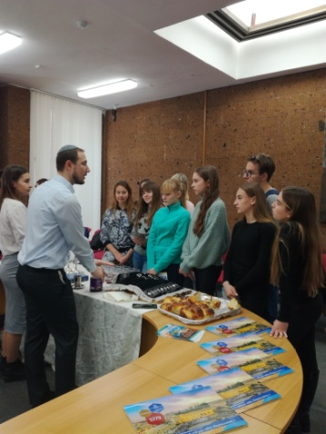
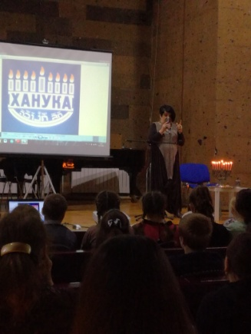
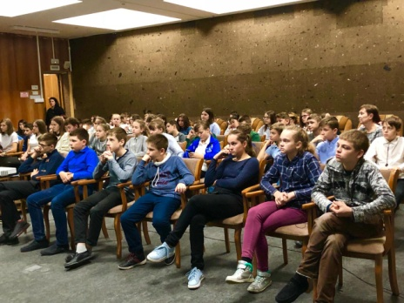
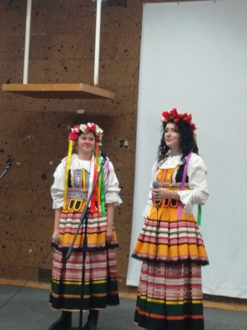
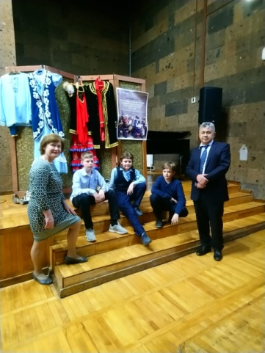
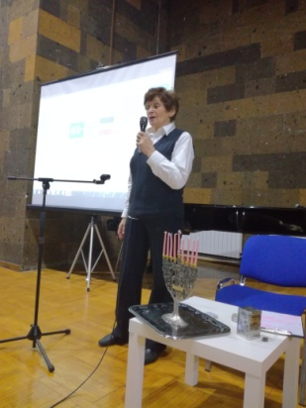
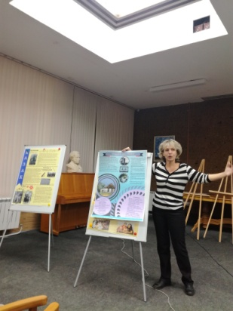
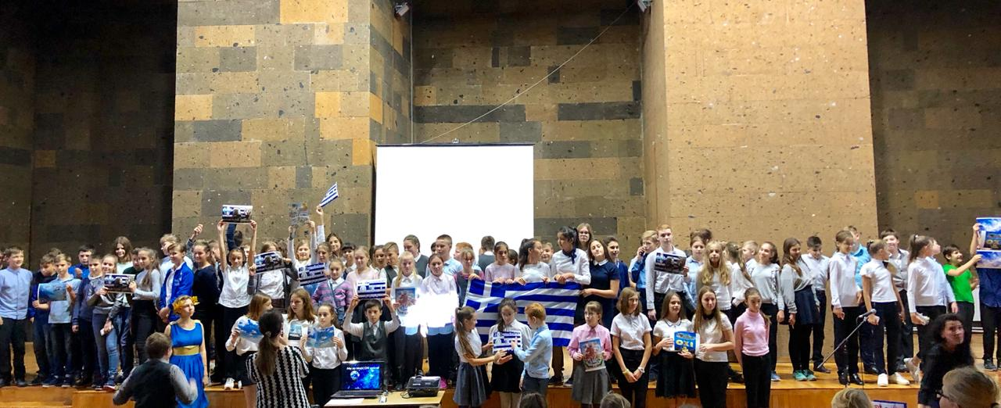
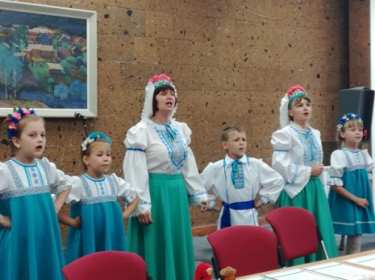
Областные интерактивные уроки в Донской государственной публичной библиотеке в рамках Недель национальной культуры народов Дона
«Недели национальных культур Дона»

Slide 11
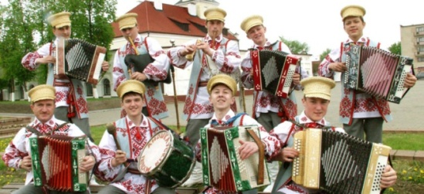
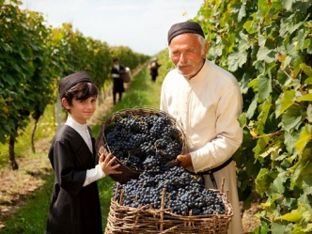
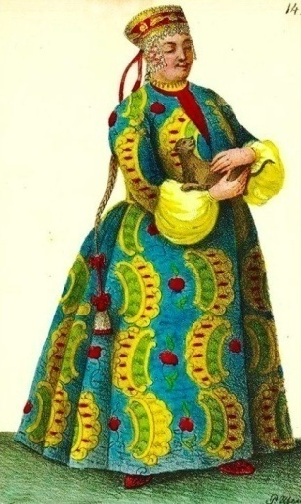
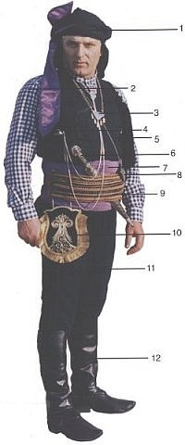
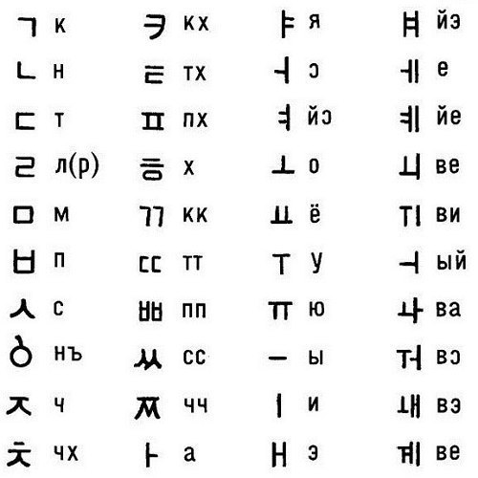
Этнографический диктант
Форма участия: личное присутствие участника в ДГПБ, в течение 45 минут выполняются тестовых задания состоящие из четырех блоков:
Вопросы Большого этнографического диктанта и этнокультурная ситуация в РФ
Этнокультурная ситуация в Ростовской области. Предлагается проверить общие представления обо всех национальностях, проживающих на Дону;
Культурные коды одного из этносов. Общие особенности изучаемой национальной культуры (место возникновения этноса, исторические вехи и т.д. );
Хранители национального культурного наследия(места компактного проживания, формы сохранения своей национальной идентичности, вклад в культурное и социально-экономическое развитие донского региона и др.)

Slide 12
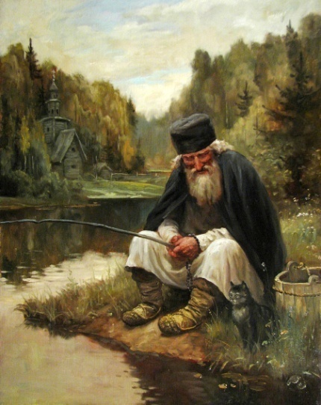
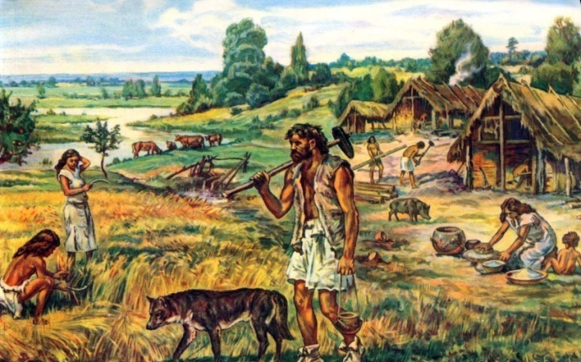
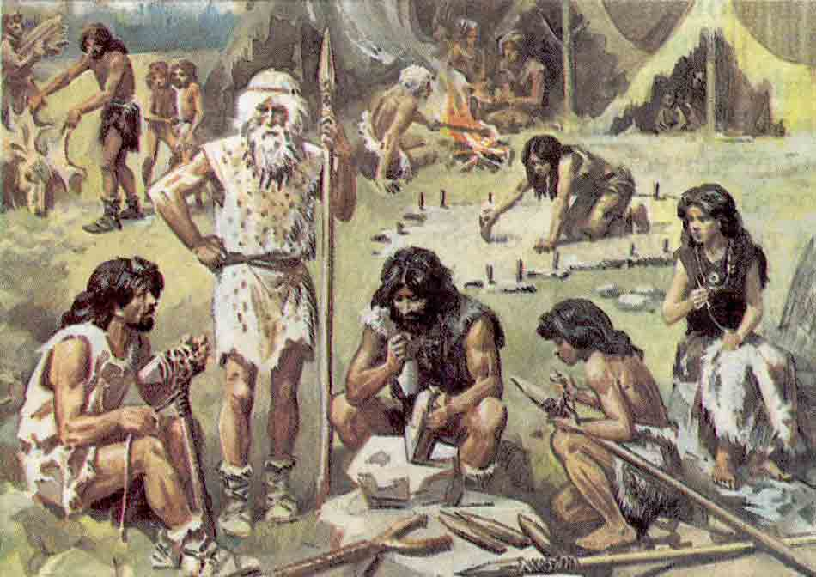
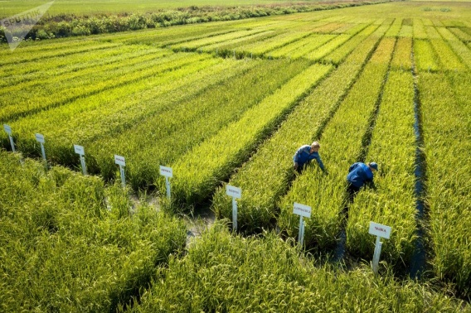
Этноэкологический марафон «Экологический след Этноса.
Национальные традиции природопользования
на Дону»
В каждой конкурсной программе проекта есть номинация: национальные традиции природопользования. На интерактивных уроках учащиеся знакомятся с соответствующими дисциплине содержанием (география, история, литература); на физкультуре играют в игры связанные с природным ландшафтом, либо с навыками сельхозработ; на театральном фестивале могут выбрать тему об отношениях человека со стихиями (водой, землей, лесом); написать сами сказку или легенду о природных стихиях в стиле изучаемого этноса и т.д. Вопросы, приведенные ниже помогут лучше ориентироваться в поиске темы, которая должна будет закончена к 22 марта, Дню весеннего солнцестояния и представлена на суд Жюри

Slide 13
Научно-практическая конференция «Традиции национального природопользования на Дону»

Slide 14
Марафон НИР
2019-2020
Областной конкурс
научно-исследовательских работ учащихся
"Культурные коды этноса»
№ | Критерии
1. | Исследовательский характер
2. | Актуальность (обоснование)
3 | Практическая значимость
4. | Команда проекта: доля вклада каждого участника в НИР
5. | Наличие плана-график научного исследования
6. | Литературная проработанность темы (ссылки на публикации)
7. | Методический набор исследования
8. | Масштабность исследования (выборка)
9. | Оригинальность выводов и предложений
10. | Качество оформления отчета
11. | качество устного доклада (возможна видеоверсия)
12. | Ответы на вопросы Аудитории и Жюри
13. | Активность аудитории
Конкурс НИР 2018 г.

Slide 15
Театральный фестиваль школьных театров и детских театральных студий «Золотые зерна»
Положение о Театральном марафоне 2019-2020
Состав оргкомитета
Состав Жюри
Календарный план театрального марафона
Публикации в СМИ и социальных сетях

Slide 16
Литературный конкурс
«Новые сказки Тихого Дона»
Положение о Литературном марафоне - 2019
Состав оргкомитета
Состав Жюри
Календарный план литературного марафона
Публикации в СМИ и социальных сетях

Slide 17
Творческий конкурс «Прикладных дел Мастер»

Slide 18
Национально-патриотический краеведческий конкурс «Парад национальных героев»

Slide 19
Чемпионат Ростовской области по национальным забавам и этноспортивным играм
«Игры нашего двора»

Slide 20
Конкурс школьных медиацентров
Вижу, слышу, публикую!"
о проекте
«150 культур Дона»
Конкурс на лучшее информационное сопровождение и продвижение гражданского этнокультурного образовательного проекта "150 культур Дона«
в СМИ
«Искусство межкультурной коммуникации.
«ОО+ВУЗ+НКО+НКА»
На школьных сайтах
На школьном
телевидении
В местных СМИ
конкурс на лучшее творческое взаимодействие образовательной организации с партнерами
На школьном радио
через узнаваемость
логотипа и стиля
https://www.youtube.com/channel/UCEriRj4M5p78mfLMQASUusA
В социальных сетях
на ярмарках и выставках
на гражданских форумах
и научных конференциях
https://vk.com/project150kulturdona
http://150kulturdona.sfedu.ru/

Slide 21
Конкурсная программа для педагогов
"Лучшая проектная группа образовательной организации и лучший педагог этнокультурного образовательного проекта "150 культур Дона"
Номинация 1 "Атлас национальных культур Дона" - лучший видеоурок о национальной культуре. Старт 14 января 2019г. Подведение итогов 1 октября 2019г.
Номинация 2 "Собери свой каталог" - конкурс библиографической культуры для педагогов. Старт 14 января 2019 г. - Подведение итогов 4 ноября 2019г.
Номинация 3 "Артефакты национальной культуры" - конкурсная программа для педагогов на лучшую видеозапись интерактивного урока в школьном музее или музейной выставке об артефакте национальной культуры. Старт 31 января 2019г. Подведение итогов - 24 мая 2019г.
Номинация 4 "Лучший продукт социально-культурного проектирования в этнокультурном образовании".
Номинация 5 "Областной этнографический диктант для педагогов" Старт 1.10.18г. Подведение итогов - 24 мая 2019г.
Номинация 6 "Лучшее педагогическое научное исследование по теме "Формы и методы этнокультурного образования. Современные тенденции в социально-культурном проектировании" - Старт 25 января 2019 г. Подведение итогов 1 октября 2019г.

Slide 22
Благодарю за внимание!

